Slide 1


Môn: Tập làm văn
Luyện tập giới thiệu địa phương

Slide 2



YÊU CẦU CẦN ĐẠT
-Dựa vào bài Kéo co, thuật lại các trò chơi giới thiệu trong bài.
-Biết giới thiệu một số trò chơi (hoặc lễ hội) ở quê hương em.

Slide 3
Thực hành

Slide 4
Bài 1:
Đọc lại bài “ Kéo co” và cho biết bài ấy giới thiệu trò chơi của những địa phương nào. Thuật lại các trò chơi đã được giới thiệu.
- Bài văn giới thiệu trò chơi kéo co của làng Hữu Trấp, huyện Quế Võ, tỉnh Bắc Ninh và làng Tích Sơn, thị xã Vĩnh Yên, tỉnh Vĩnh Phúc.

Slide 5
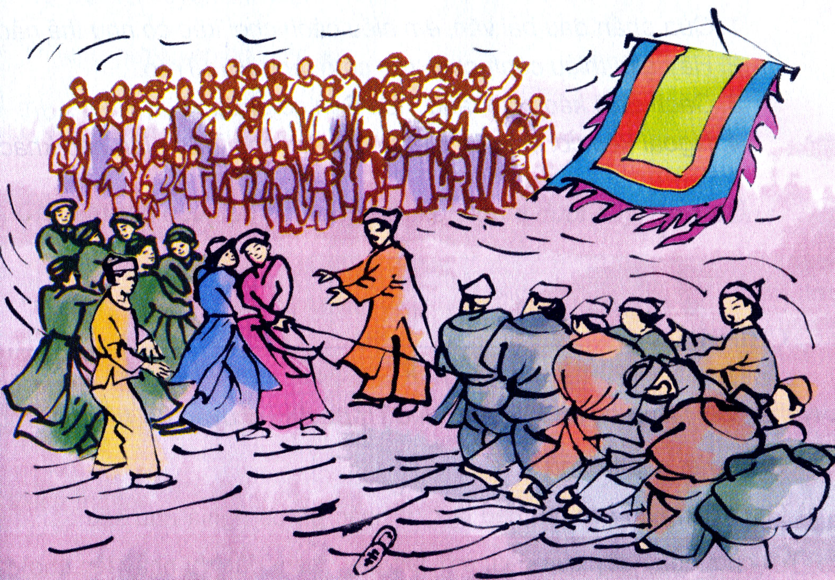

Slide 6
Trò chơi
- Giới thiệu nơi tổ chức, tên trò chơi.
- Cách thức chơi.
- Nét nổi bật của trò chơi ở đây so với những nơi khác.
- Sự tham gia của mọi người.
- Trò chơi đã để lại ấn tượng gì?

Slide 7
Thuật lại các trò chơi đã được giới thiệu trong bài Kéo co.
Hội làng Hữu Trấp thường tổ chức thi kéo co giữa một bên là phái nam và một bên là phái nữ. Có nam bên nam thắng, cũng có năm bên nữ thắng. Lạ hơn nữa là tục kéo co ở làng Tích Sơn. Đó là cuộc thi giữa trai tráng hai giáp trong làng nhưng số người tham gia của mỗi bên rất thoải mái, hoàn toàn không hạn chế …

Slide 8
Bài 2:
Hãy giới thiệu một trò chơi hoặc một lễ hội ở quê em. (Chú ý: Trong phần mở bài, cần giới thiệu quê em ở đâu, có trò chơi hoặc lễ hội gì thú vị).

Slide 9
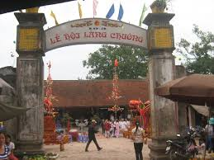
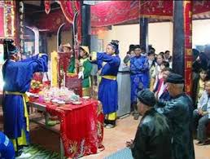
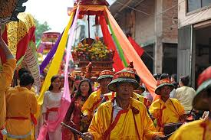
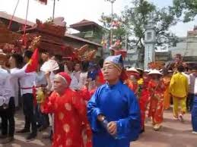
Nghi thức tế lễ

Slide 10
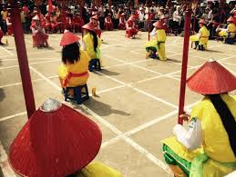
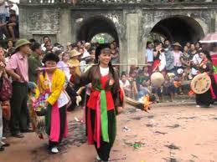
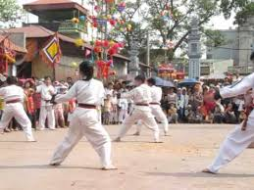
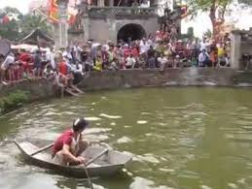
Trò chơi trong lễ hội

Slide 11
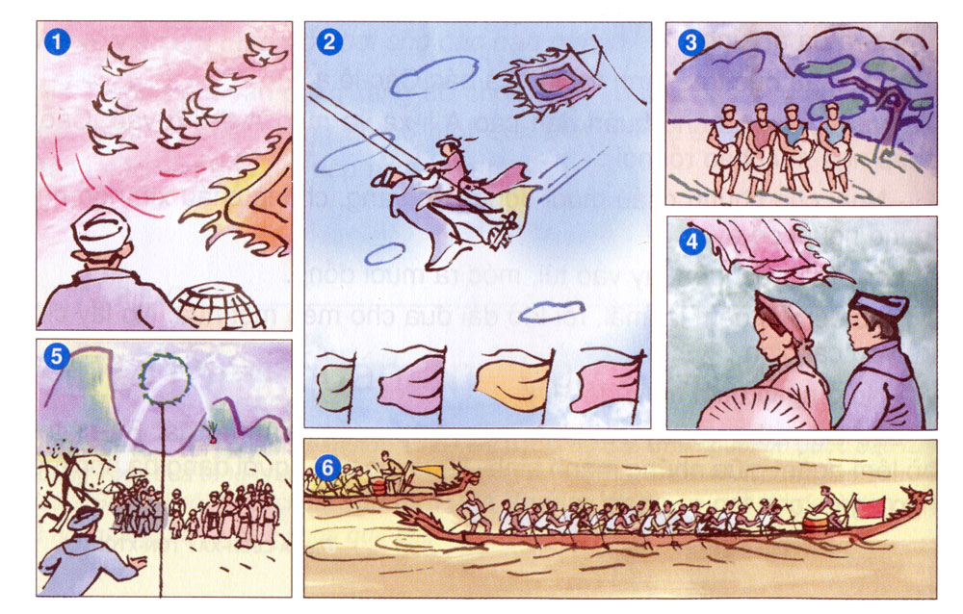
Trò chơi thả chim bồ câu

Slide 12
Trò chơi đu bay

Slide 13
Lễ hội cồng chiêng

Slide 14
Lễ hội hát quan họ

Slide 15
Trò chơi ném còn

Slide 16
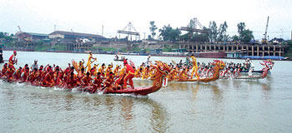
6
Lễ hội đua thuyền

Slide 17
Trò chơi
Lễ hội
- Giới thiệu tên quê em, tên lễ hội.
- Giới thiệu tên quê em, tên trò chơi.
- Thời gian tổ chức.
- Phần lễ: Có những nghi thức gì diễn ra? Ở đâu? Mọi người cầu điều gì?
- Phần hội: Giới thiệu tên những trò chơi có trong phần hội. Nêu đôi nét về một trò chơi em thích có trong phần hội.
- Sự tham gia của mọi người.
- Cách thức chơi.
- Nét nổi bật của trò chơi ở quê em.
- Sự tham gia của mọi người.
- Trò chơi đã để lại ấn tượng gì?
- Mời các bạn có dịp về thăm quê hương mình.
- Lễ hội đã để lại ấn tượng gì?
- Mời các bạn có dịp về thăm quê hương mình.

Slide 18
Bài 2: Hãy giới thiệu một trò chơi hoặc một lễ hội ở quê em.
Bài mẫu
Hằng năm cứ đến ngày 18 tháng 11, mời các bạn đến Đại Sơn quê tôi để tham dự ngày hội toàn dân đoàn kết. Trong ngày hội có rất nhiều trò chơi diễn ra. Nhưng chắc các bạn sẽ thích nhất trò chơi kéo co của các mẹ, các chị cũng giống như tôi. Các mẹ, các chị trong tư thế sẵn sàng, tay nắm giữ sợi dây thừng với tinh thần quyết thắng. Sau tiếng còi báo hiệu của trọng tài nổi lên, ai nấy đều cố sức kéo sợi dây về phía đội mình. Những tiếng hò reo, vỗ tay cổ vũ vang lên, làm náo nhiệt cả sân bãi . Không khí ngày hội thật tưng bừng. Ngày hội đem lại cho người dân quê tôi niềm tự hào và cũng là niềm vui của mọi người sau những tháng ngày vất vả lao động.

Slide 19
Thi giới thiệu phương

Slide 20
DẶN DÒ:
- Về nhà viết lại bài văn cho hoàn chỉnh.
Chuẩn bị bài Luyện tập miêu tả đồ vật.

Slide 21
CHÚC CÁC EM HỌC TỐT

